Slide 1
#RamaFINANCIERA #TuTERROR
INTEGRANTES:
Karina Bastidas Valenzuela
Andrés Quispe Santos
Diego Villanueva Rojas
Jasmín Santiago Aquino
Tracy Servan Montalvo
* Enfoque específico en el curso base de MATEMÀTICA FINANCIERA
Jóvenes Universitarios que estudian administración en Lima NECESITAN aprobar y aprender los cursos de SU rama financiera en prima*, DEBIDO al deseo de no perder más tiempo para realizar su proyecto personal y profesional

Slide 2
INSIGHTS PRINCIPALES*
* Click en la imagen

Slide 3
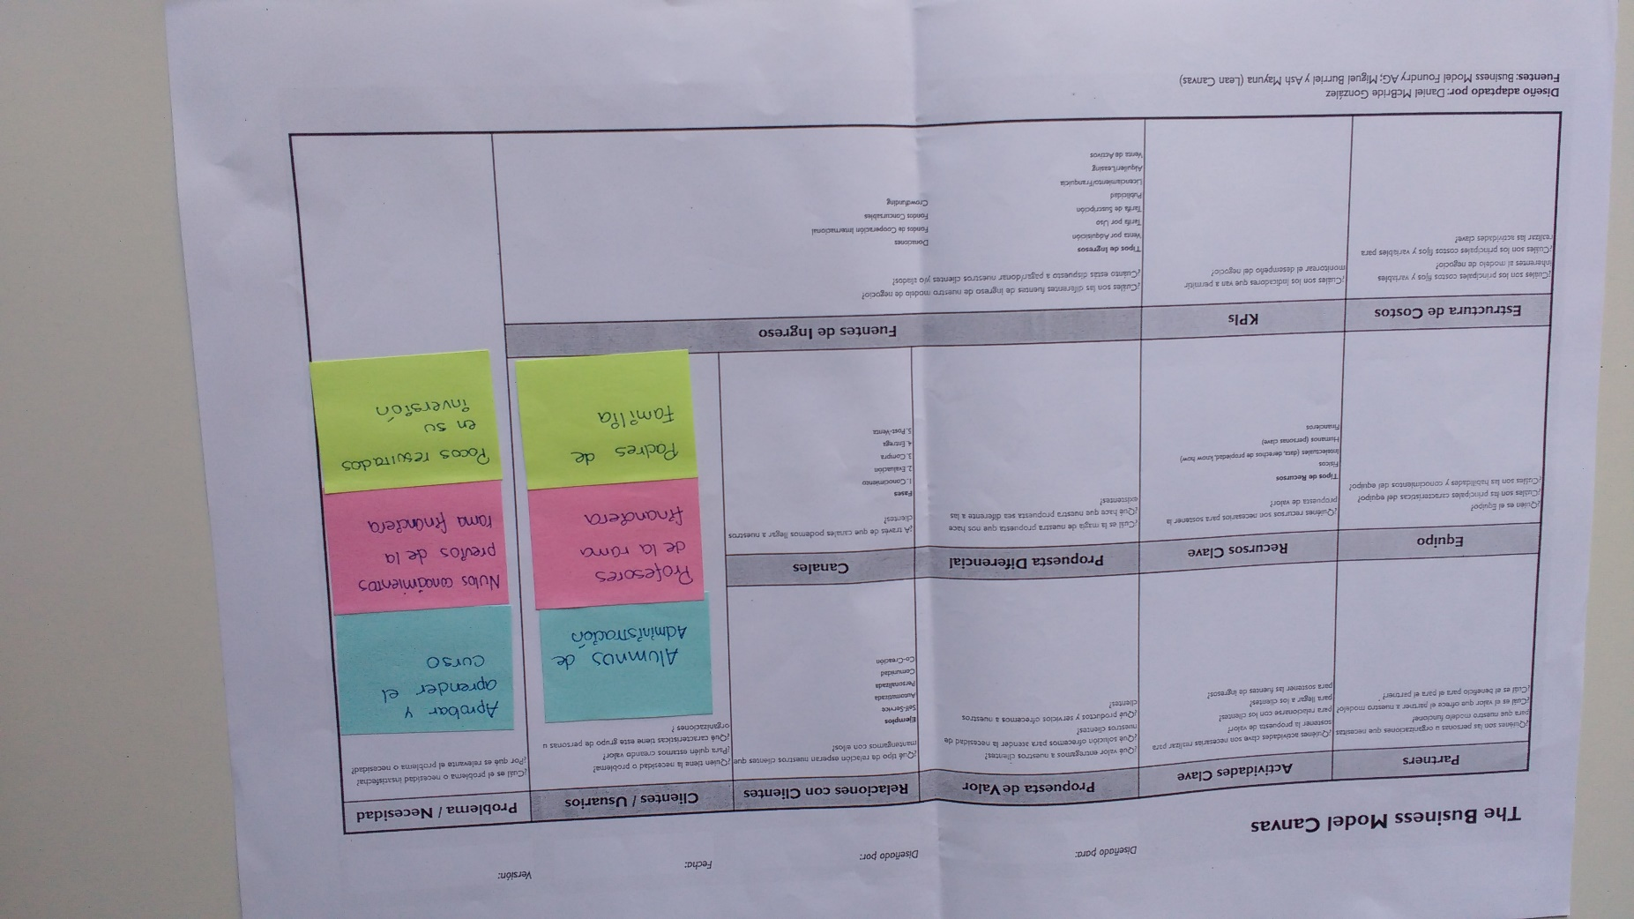
CANVAS

Slide 4
MAPA de EMPATÍA*
* Desde la perspectiva del NECESITADO (estudiante perjudicado)
¿QUÉ DICEN? “APROBÉ EL CURSO Y NO APRENDÌ NADA” LOS EJERCICIOS DE CLASE NO SON IGUALES O PARECIDOS AL DE LOS EXÀMENES | ¿QUÉ PIENSAN? SE DEJAN INFLUENCIAR EN ACTITUD POR QUIENES HAN TENIDO REULTADOS NEFASTOS EN MATEFI O SIMILARES
¿QUÉ HACEN? MIRADA AL SUELO CUERPO RELAJADO (PACIFICO, UPC) NO HABIA CONTACTO VISUAL | ¿QUÉ SIENTEN? TRISTEZA E IMPORTENCIA DECEPCIÓN por la ligereza del curso (PACÍFICO)
SUEÑOS Y MOTIVACIONES APROBAR TODA LA RAMA FINANCIERA EN PRIMA APRENDER LO BÁSICO Y ÚTIL DE CADA CURSO DE LA R.F | MIEDOS Y FRUSTRACIONES NO ACABAR LA CARRERA A TIEMPO QUE NO LES ABRAN CURSOS IMPORTANTES

Slide 5
JOURNEY MAP
HECHOS
Promedio:10.6
44 matriculados
24 aprobados
9 retirados
Pocos profesores
Material para practicar
Promedio:10.1
41 matriculados
24 aprobados
5 retirados
Más profesores
Prácticas calificadas más fáciles
Examen Final distinto al nivel visto en clase y PC’s
Más aprobados
2015-I
2015-II
2016-0
2016-1
EMOCIONES
“Necesidad de ir a academias para reforzar clase”
“Incongruencia entre los ejercicios de clase y PC’s”
“Frustración en el uso de calculadora financiera”
“Necesidad de ir a academias para reforzar clase”
“Mayor apoyo de academias y asesores”
“Con los profesores nuevos hay más probabilidades de aprobar”
“Más confianza y seguridad debido a conocimientos previos”

Slide 6
ENUNCIADO POV (validado)
Jóvenes Universitarios que estudian administración en Lima
NECESITAN aprobar y aprender los cursos de SU rama financiera en prima*,
DEBIDO al deseo de no perder más tiempo para realizar su proyecto personal y profesional
USUARIO
NECESIDAD
INSIGHT

